Slide 1
Володимир Іванович Вернадський
Підготувала
учениця 11-А класу
Джура Аліна

Slide 2
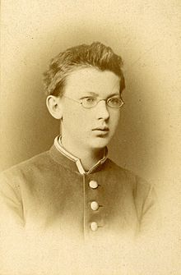
Володимир Вернадський народився в Санкт-Петербурзі 28 лютого.
Був троюрідним братом відомого російського письменника Володимира Короленка.
У 1886 році Вернадський одружився на Наталії Єгорівні Старицькій (1862-1943), з якою прожив понад 56 років. У сім'ї було двоє дітей.

Slide 3
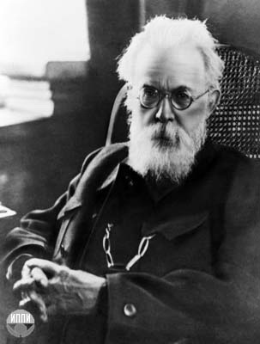

Slide 4
Біосфера – сфера життя, оболонка Землі, населена живими організмами.

Slide 5
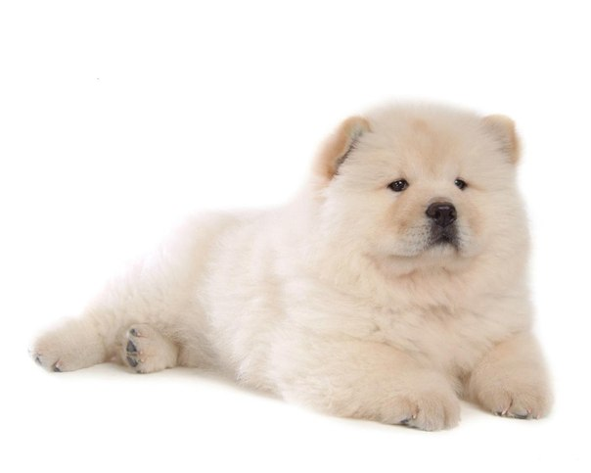
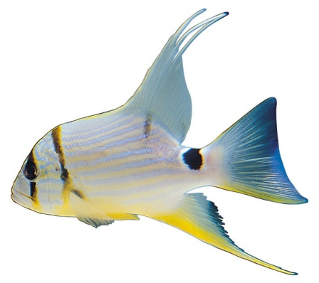
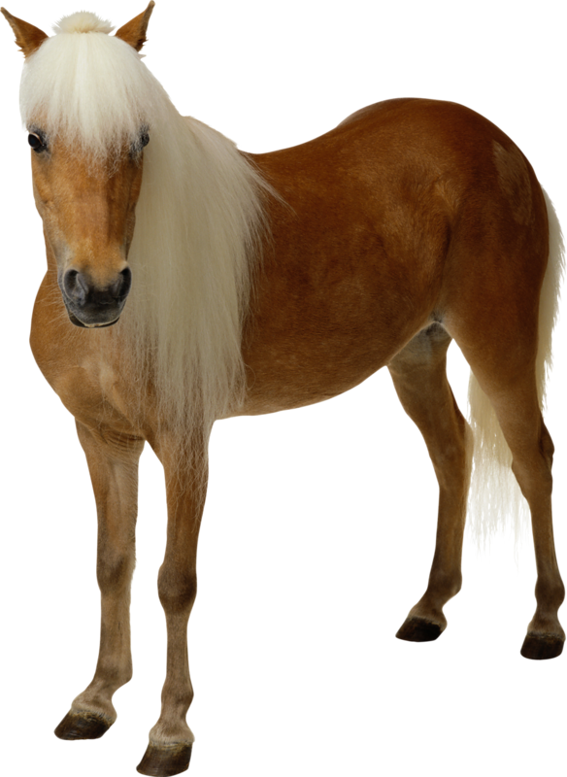
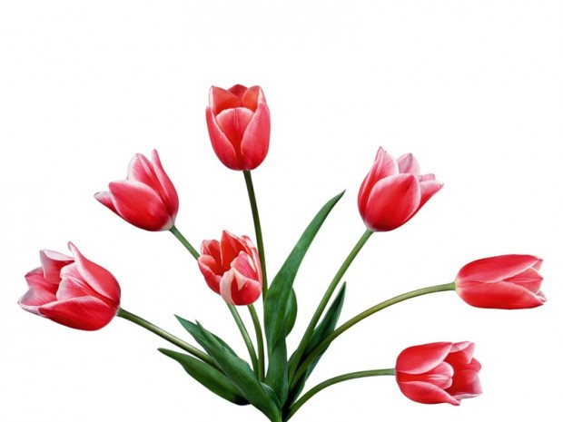
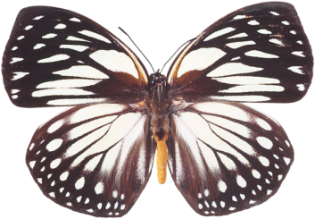
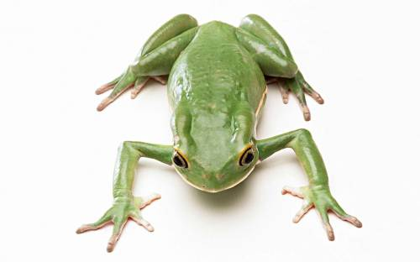
Вчення про біосферу
У структурі біосфери Вернадський виділяв сім видів речовини:
1. живе

Slide 6
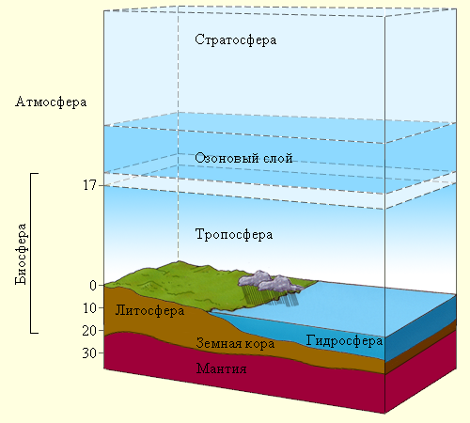
2. Біосфера не просто одна з оболонок Землі ,це організована оболонка;
3. Бути живим – значить бути організованим;

Slide 7
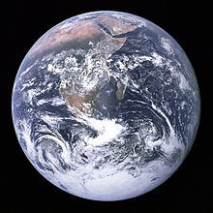
4. Головною формою діяльності живих організмів у біосфері є їхня біогеохімічна робота, яка виявляється у формі незамкнутих і незворотних потоків енергії і речовин між основними компонентами біосферної цілісності;

Slide 8
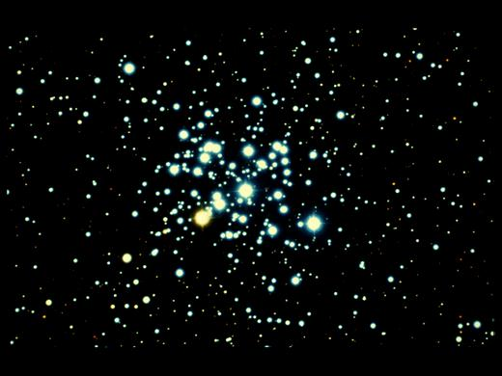
5.речовина в стадії радіоактивного розпаду;
6.розсіяні атоми;
7.речовина космічного походження.

Slide 9
Вернадський був прихильником гіпотези панспермії (гіпотеза про появу життя на Землі в результаті занесення з космічного простору так званих «зародків життя»). Методи і підходи кристалографії Вернадський поширював на речовину живих організмів. Жива речовина розвивається в реальному просторі, яка володіє певною структурою, симетрією і асиметрією.

Slide 10
Будова речовини відповідає якомусь простору, а їх різноманітність свідчить про різноманітність просторів. Таким чином, живе і відстале не можуть мати спільне походження, вони походять з різних просторів, одвічно знаходяться поруч у Космосі.

Slide 11
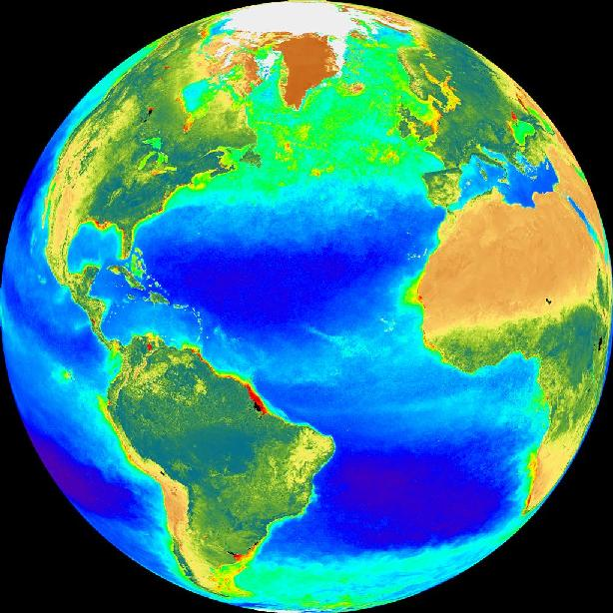
Деякий час Вернадський пов'язував особливості простору живої речовини з його передбачуваним характером, але з незрозумілих причин відмовився від цього трактування і став пояснювати простір живого як єдність простору-часу.

Slide 12
Кінець!

